Slide 1
Ytot pähkinänkuoressa

Slide 2
Tämä materiaali on tuotettu OPH:n rahoittamissa Osaajaksi – alla kan!-ja Vertaistutor-hankkeissa HOKS-ohjaajille tietopaketiksi yto-opinnoista ja niiden suorittamisesta. Materiaali on koostettu siten, että siinä on sekä yleistä tietoa yhteisistä tutkinnon osista ja niiden suorittamisesta että yksityiskohtaisempia ohjeita ja vinkkejä, joita voi hyödyntää opiskelijoiden ohjaamisessa ennen yto-jakson alkua.
Toivomme, että materiaalista on apua ja hyötyä arjen työssä!
T. Minna Laajamaa ja Liisa Pylvänäinen

Slide 3
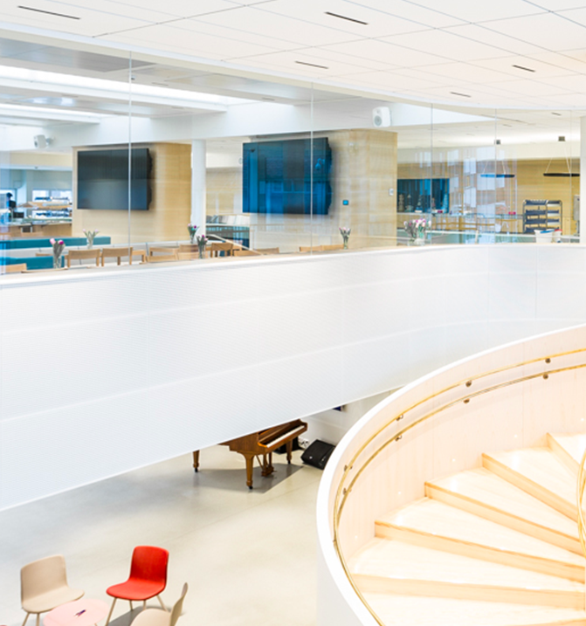
Yleistä yto-opinnoista
Yhteisten tutkinnon osien järjestämisestä vastaa Gradiassa Ohjaus- ja urapalvelut –yksikkö ja opetusta ytoihin annetaan viidellä kampuksella:
Gradia Jyväskylä
Priimus
Viitaniemi
Harju
Kukkula
Gradia Jämsä
Yksikköä johtaa Minna Sillanpää.
Yhteisten tutkinnon osien vastuuhenkilöt ovat koulutuspäälliköt Joonas Ketonen (1.8.2022 alkaen Elina Satama) ja Kirsi Salonen.
Henkilöstöä n. 120, opettajia, erityisopettajia, opiskeluavustajia, opinto-ohjaajia.

Slide 4
Yhteiset tutkinnon osat
– viidesosa tutkinnosta!
Perustutkinnon laajuus 180 osp, josta yhteiset tutkinnon osat 35 osp.
Yhteiset tutkinnon osat ovat kaikille pakollisia yhteisiä opintoja ja ne kuuluvat jokaiseen perustutkintoon.
Laajuus yhteensä 35 osp:
pakollisia 26 osp
valinnaisia 9 osp
Yhteiset tutkinnon osat arvioidaan 1 – 3 osaamispisteen laajuisina osa-alueina asteikolla 1-5 – vrt. ammatilliset tutkinnon osat, joissa arvioitavat kokonaisuudet ovat huomattavasti laajempia!
1.8.2022 voimaan tulevat uudet arviointikriteerit:
https://www.oph.fi/fi/koulutus-ja-tutkinnot/yhteisten-tutkinnon-osien-arviointikriteeristo-0

Slide 5
Ytoissa opiskellaan seuraavia aineita
äidinkieltä ja viestintää
ruotsia
englantia
digitaitoja
matematiikkaa
fysiikkaa ja kemiaa
taidetta ja luovaa ilmaisua
yhteiskuntaosaamista ja työelämätaitoja
kansalaisen talousosaamista ja työyhteisötaitoja
yrittäjyysopintoja
liikuntaa ja terveystietoa
kestävää kehitystä
opiskelu- ja urasuunnittelua

Slide 6
Ytojen erilaiset suoritustavat
4-8 VIIKON JAKSOINA SUORITETTAVAT:
Ryhmämuotoinen opiskelu
Pienryhmäopetus erityisopettajan ohjauksessa
Monimuoto-opiskelu
Verkko-opiskelu
VAPAAMMASSA AIKATAULUSSA SUORITETTAVAT:
Erikseen sovittavat itsenäiset suoritukset
Oma polku -ryhmät
Rästipajat opiskelun tukena
Integroituna muihin opintoihin tai työssäoppimiseen

Slide 7
Suoritustavan valinta
Ryhmämuotoinen opiskelu
Yleisin tapa suorittaa ytoja erityisesti nuorilla opiskelijoilla, lähiopetusta ryhmissä lukujärjestyksen mukaan.
Pienryhmäopetus erityisopettajan ohjauksessa
Erityistä tukea tarvitseville opiskelijoille niissä aineissa, joissa opiskelija tarvitsee erityisopetusta, opetukseen osallistutaan samaan aikaan kun oma ryhmä on ryhmämuotoisessa yto-opetuksessa.
Monimuoto-opiskelu
Enimmäkseen jatkuvan haun kautta tuleville aikuisille opiskelijoille, yhdistetty lähiopetus + etäopiskelu, jossa lähiopetusta vähemmän kuin normaalissa ryhmämuotoisessa opiskelussa, ja osa kurssien tehtävistä tehdään itsenäisesti.
Verkko-opiskelu
Itsenäiseen opiskeluun kykeneville opiskelijoille, joilla on riittävä kielitaito eri kielten opiskeluun ja opiskeluun suomen kielellä. Verkko-opiskelu vaatii oman opiskelun aikatauluttamisen taitoa ja digiosaamista.

Slide 8
Suoritustavan valinta
Erikseen sovittavat itsenäiset suoritukset
Poikkeustilanteissa pätevästä syystä koulutuspäälliköltä anottava tapa suorittaa yksittäisiä yto-kursseja, kyseisen aineen opettaja antaa itsenäisesti suoritettavat tehtävät.
Oma polku –ryhmät
Muutamilla aloilla käytössä oleva tapa suorittaa yto-opintoja joustavasti lähiopetuksessa, kohderyhmä pääasiassa nuoret opiskelijat, joilla eri syistä haasteita suorittaa ytoja lähiopetusjakson aikana. Pajamainen opiskelumalli, jossa paikalla eri aikoina eri aineen opettaja ja koulunkäyntiavustajia.
Rästipajat opiskelun tukena
Kesken jääneiden yto-kurssien tuettua loppuun suorittamista varten opiskelijoille, joilla on vaikeuksia saada itsenäisesti rästejä hoidettua. Rästipajassa saa apua myös verkkokurssien suorittamiseen tarvittaessa.

Slide 9
Ostut kuntoon ennen yto-jaksoa!
Ostu = Osaamisen tunnistaminen ja tunnustaminen
Tärkeä vaihe opiskelijan polun alussa!
Ytoissa ostuja yleisesti huomattavasti enemmän kuin ammatillisissa.
Potentiaalista tunnustettavaa jää usein tunnistamatta!
Papereista tunnustetaan, mutta muu osaaminen jää todentamatta usein. Aikuisia opiskelijoita päätyy usein turhaan yto-kursseille.
1. Aiemmin suoritetut, voimassa olevien tutkinnon perusteiden mukaiset opinnot
Opinto-ohjaaja toteaa osaamisen ajantasaisuuden ja vastaavuuden ja täyttää osaamisen tunnustamisen lomakkeen.
2. Aiemmin suoritetut, ei enää voimassa olevien tutkinnon perusteiden mukaiset opinnot
Todistukset opolle
-> kyseisten aineiden opettajille, jotka arvioivat osaamisen ajantasaisuuden ja tekevät arviointipäätökset ja kirjaavat ne Wilmaan.
3. Muutoin hankittu osaaminen
Esim. työkokemus, ulkomailla asumisen kautta hankittu kielitaito.
Dokumentit ja/tai opiskelijan laatima kuvaus osaamisesta opolle
-> kyseisen aineen opettajalle, joka arvioi osaamisen vastaavuuden ja ohjaa opiskelijan osoittamaan osaamisensa arvioinnin saamiseksi (esim. haastattelu, koe, kirjalliset tehtävät)

Slide 10
Ostu-vastaavat Jyväskylässä
Ville Bayr: Matematiikka ja matematiikan soveltaminen, Fysikaaliset ja kemialliset ilmiöt ja niiden soveltaminen, Kestävän kehityksen edistäminen
Riikka Björkbacka: Viestintä ja vuorovaikutus äidinkielellä, suomi, Taide ja luova ilmaisu
Jussi Julin: Yhteiskunnassa ja kansalaisena toimiminen, Työelämässä toimiminen, Yrittäjyys ja yrittäjämäinen toiminta
Tiina Koljonen Ouwehand: Viestintä ja vuorovaikutus toisella kotimaisella kielellä, ruotsi, Viestintä ja vuorovaikutus vieraalla kielellä, englanti
Tuomas Latikka: Työkyvyn ja hyvinvoinnin ylläpitäminen
Jari Uimonen: Toiminta digitaalisessa ympäristössä

Slide 11
Ostu-vastaavat Jämsässä
Anu Kähkönen/Nea Hentunen: Matematiikka ja matematiikan soveltaminen, Fysikaaliset ja kemialliset ilmiöt ja niiden soveltaminen, Toiminta digitaalisessa ympäristössä
Pia Karjalainen: Kestävän kehityksen edistäminen Saija Pohjola: Viestintä ja vuorovaikutus äidinkielellä, suomi
Mari Erho: Taide ja luova ilmaisu
Ulla-Maija Pajuaho: Yhteiskunnassa ja kansalaisena toimiminen, Työelämässä toimiminen, Yrittäjyys ja yrittäjämäinen toiminta
Uusi opettaja: Viestintä ja vuorovaikutus toisella kotimaisella kielellä, ruotsi
Sari Lehtonotko: Viestintä ja vuorovaikutus vieraalla kielellä, englanti
Nina Mäki: Työkyvyn ja hyvinvoinnin ylläpitäminen

Slide 12
Tärkeää yto-jaksolle tultaessa:
Viikkolukkarit! Opetusta voi olla useammalla kampuksella ja eri tiloissa! Liikuntatunnit eri paikoissa!
Wilma-apps on hyvä, mutta se ei aina näytä kaikkea!
Varusteet kuntoon: Reppu, kynä, kansio paperien säilyttämistä varten.
Läppäri mukaan tunneille, kotona heti laturiin!
Yto-opiskelu on erityyppistä kuin ammattiaineessa: monia kursseja rinnakkain, kahden tunnin pätkiä, monia eri opettajia, kotiläksyjä… - vaatii sitoutumista opiskeluun!
Muista palautuminen: pidä huolta, että nukut riittävästi!

Slide 13
Poissaolot yto-jaksolla
Yto-opettajat eivät ehdi seurata satojen opiskelijoiden poissaoloselvityksiä!
Ilmoita etukäteen, selvitä kasvokkain jälkikäteen!
Oppivelvolliset: huoltaja ilmoittaa ja selvittää poissaolot.
Muut alaikäiset: huoltaja ilmoittaa ja selvittää poissaolot.
Täysi-ikäiset: oma ilmoitus ja selvitys.
Myöhästymiset: 1-15 min. = myöhästyminen, sitä pitempi myöhästyminen = poissaolo.
Sairauspoissaolot: Ilmoitettava omalle ryhmänohjaajalle ja yto-opettajille Wilma-viestillä.
Lomapoissaolot: ytoista anottava etukäteen lupaa poissaoloon jokaiselta opettajalta korvaavat tehtävät.
Ajotunnit yms. Vältä sopimasta menoja yto-tuntien kohdalle. Jos ei ole vältettävissä, pyydä lupaa etukäteen.
Hoks-ohjaaja: seuraa poissaoloja Wilmasta!

Slide 14
Miten suoritat yto-kurssit menestyksekkäästi?
Osallistu opetukseen!
Hoida tehtävät ajallaan!
Tuntikäyttäytyminen: ole aktiivinen tunneilla, mutta anna toisille työrauha!
Älä missaa KOKEITA!
Arviointiaikataulu: arviointi tulee max. 2 viikkoa jakson päättymisen jälkeen.
Tarkista omien kurssiesi arvioinnit tietokoneella Wilmasta (apps ei näytä kaikkea).
Jos suoritus kesken = XK:
Lue opettajan kirjoittama ohje ”sanallinen arvio” –riviltä ja toimi ohjeen mukaan, ota yhteys ko. opettajaan tarvittaessa.
Jos tarvitset apua rästien tekemiseen, mene rästipajaan!
Jos suoritus on hylätty = Hyl:
Mene opinto-ohjaajalle.

Slide 15
Hyviä vinkkejä hoks-ohjaajalle yto-tilanteen seuraamiseksi
Kun ryhmäsi palaa yto-jaksolta:
Ohjaa opiskelijat tarkistamaan omien kurssisuoritustensa tilanne Wilmasta tietokoneella (apps ei näytä kaikkea!).
Jos kursseja XK, opasta opiskelijoita rästien suorittamiseen. Muistuta opiskelijoita, että sanallisessa arvioinnissa on yleensä tietoa puuttuvista tehtävistä.
Vieressä oleva lomake auttaa opiskelijaa hahmottamaan suoritetut/suorittamattomat yto-opinnot

Slide 16
Valmistumisen lähestyessä
Hoks-ohjaaja:
Tee tarkistus ops-puun kautta: näkyy kaikki yto-kurssit, jotka on valittu opiskelijalle
tarkistus kannattaa tehdä viimeisen yto-jakson jälkeen
laske valinnaisten määrä: 9 osp
tarkista, että kaikki valitut yto-kurssit on ok
merkitse hyväksytyksi tutkinnon osat
KT-opiskelijoiden kohdalla kysy apua tarvittaessa opolta

Slide 17
Ajankohtaisia asioita
Lähtötasotestit ruotsiin ja englantiin: sähköiset testit, HOKS-ohjaaja pitää orientaatioviikolla, tulosten avulla opiskelijalle voidaan antaa enemmän ohjausta ja tukea
Orientaatiomateriaali Moodlessa: löytyy hakusanalla orientaatiomateriaali, kannattaa hyödyntää ja mainostaa opiskelijoille

